Slide 1
Administración de proyectos de software
Julian Camilo Gomez Jaramillo

Slide 2
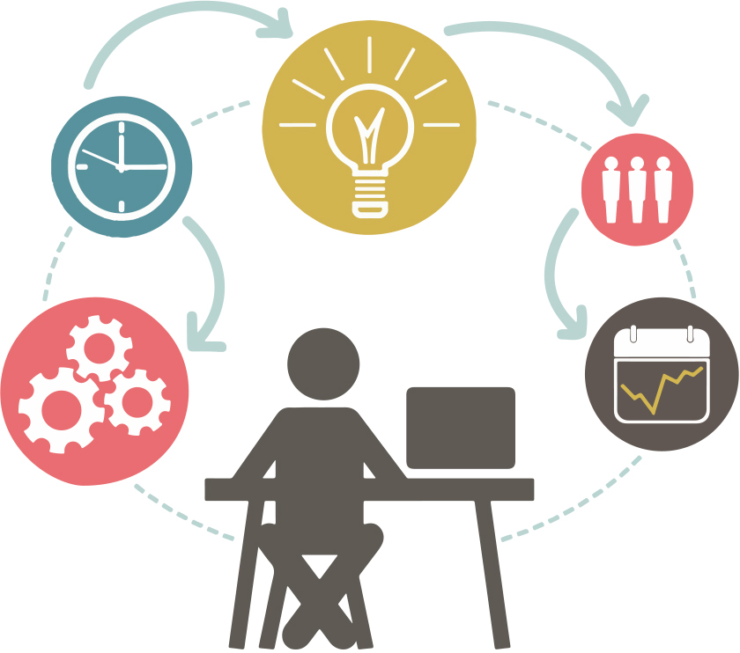
¿Que es?
Aunque muchas personas (en sus momentos más oscuros) toman la visión de Dilbert de la “administración”, ésta sigue siendo una actividad muy necesaria cuando se construyen sistemas y productos basados en computadora.
La administración del proyecto involucra planificación, monitoreo y control del personal, procesos y acciones que ocurren conforme el software evoluciona desde un concepto preliminar hasta su despliegue operativo completo.
Principio Dilbert: Alude a una observación satírica de los 90 que afirma que las compañías tienden a ascender sistemáticamente a sus empleados menos competentes a cargos directivos para limitar así la cantidad de daño que son capaces de provocar.

Slide 3

Planificación del proyecto de software
Es el Proceso de gestión para la creación de un Sistema o software, la cual encierra un conjunto de actividades, una de las cuales es la estimación, estimar es echar un vistazo al futuro y aceptamos resignados cierto grado de incertidumbre. Aunque la estimación, es mas un arte que una Ciencia, es una actividad importante que no debe llevarse a cabo de forma descuidada.

Slide 4
También
Existen técnicas útiles para la estimación de costes de tiempo. Y dado que la estimación es la base de todas las demás actividades de planificación del proyecto y sirve como guía para una buena Ingeniería Sistemas y Software.
La disponibilidad de información Histórica es otro elemento que determina el riesgo de la estimación.

Slide 5

El objetivo de la Planificación del proyecto de Software
Es proporcionar un marco de trabajo que permita al gestor hacer estimaciones razonables de recursos costos y planificación temporal. Estas estimaciones se hacen dentro de un marco de tiempo limitado al comienzo de un proyecto de software, y deberían actualizarse regularmente medida que progresa el proyecto. Además las estimaciones deberían definir los escenarios del mejor caso, y peor caso, de modo que los resultados del proyecto pueden limitarse.

Slide 6

Administración del riesgo
El análisis y la administración del riesgo son acciones que ayudan al equipo de software a entender y manejar la incertidumbre. Muchos problemas pueden plagar un proyecto de software. Un riesgo es un problema potencial: puede ocurrir, puede no ocurrir. Pero, sin importar el resultado, realmente es una buena idea identificarlo, valorar su probabilidad de ocurrencia, estimar su impacto y establecer un plan de contingencia para el caso de que el problema realmente ocurra.

Slide 7
Pasos Administración del riesgo
Reconocer qué puede salir mal es el primer paso, llamado “identificación de riesgos”.
A continuación, cada riesgo se analiza para determinar la probabilidad de que ocurra y el daño que causará si ocurre.
Una vez establecida esta información se clasifican los riesgos, por probabilidad e impacto.
Finalmente, se desarrolla un plan para manejar aquellos que tengan alta probabilidad y alto impacto

Slide 8

Calendarización de un proyecto
Ya seleccionado un modelo de proceso adecuado, identificadas las tareas de ingeniería de software que deben realizarse, estimada la cantidad de trabajo y el número de personas, conocer la fecha límite e incluso considerar los riesgos.
Ahora es momento de unir los puntos. Es decir, se que crear una red de tareas de ingeniería de software que permiten concluir el trabajo a tiempo.
Una vez creada la red, se asignan responsables para cada tarea, asegurarse de que se realizan todas ellas y adaptar la red conforme los riesgos que habrá cuando se convierta en realidad.
En pocas palabras, eso es la calendarización y el seguimiento del proyecto de software.

Slide 9

Pasos de la calendarización de un proyecto
Las tareas de ingeniería de software dictadas por el modelo de proceso del software se refinan en función de la funcionalidad que se va a construir.
Se asigna esfuerzo y duración determinados a cada tarea y se crea una red de tareas (también llamada “red de actividad”) de manera que permita al equipo de software alcanzar la fecha de entrega establecida.
La calendarización adecuada requiere que:
1) Todas las tareas aparezcan en la red.
2) El esfuerzo y la calendarización se asignen de manera inteligente a cada tarea.
3) Las interdependencias entre tareas se indiquen de manera adecuada.
4) Se asignen los recursos para el trabajo que se va a realizar
5) Se proporcionen hitos cercanamente espaciados de modo que pueda darse seguimiento al progreso.

Slide 10
Gestión personal
Selección del equipo
El proceso de software (y todo proyecto de software) está poblado de participantes, quienes pueden organizarse en alguna de las siguientes áreas:
Gerentes ejecutivos, quienes definen los temas empresariales que con frecuencia tienen una influencia significativa sobre el proyecto.
Gerentes de proyecto (técnicos), quienes deben planificar, motivar, organizar y controlar a los profesionales que hacen el trabajo de software.
Profesionales que aportan las habilidades técnicas que se necesitan para someter a ingeniería un producto o aplicación.
Clientes que especifican los requerimientos para el software que se va a fabricar, así como otros participantes que tienen un interés periférico en el resultado.
Usuarios finales, quienes interactúan con el software una vez que se libera para su uso productivo.
Todo proyecto de software está poblado con personas que están dentro de esta taxonomía.
Para ser efectivo, el equipo de software debe organizarse de manera que maximice las habilidades y capacidades de cada persona. Y ésta es labor del líder del equipo.

Slide 11

Motivación
La administración del proyecto es una actividad que implica mucho trato con la gente; por esta razón, los profesionales competentes tienen con frecuencia pobre desempeño como líderes de equipo.
Simplemente, no tienen la mezcla justa de habilidades personales. Y aún así, como Edgemon afirma: “Por desgracia, y por muy frecuente que parezca, los individuos simplemente se topan con el papel de gerente de proyecto y se convierten en gerentes accidentales de proyecto” [Edg95].
En un excelente libro acerca del liderazgo técnico, Jerry Weinberg [Wei86] sugiere un modelo MOI de liderazgo:
Motivación. Habilidad para alentar (mediante “empuje o jalón”) al personal técnico a producir a su máxima capacidad.
Organización. Habilidad para moldear los procesos existentes (o inventar nuevos) que permitirán que el concepto inicial se traduzca en un producto final.
Ideas o innovación. Habilidad para alentar a las personas a crear y sentirse creativas, aun cuando deban trabajar dentro de fronteras establecidas para un producto o aplicación de software particular

Slide 12

Resolución de problemas
Un gerente de proyecto de software eficaz puede diagnosticar los conflictos técnicos y organizativos que son más relevantes, estructura sistemáticamente una solución o motiva adecuadamente a otros profesionales para desarrollarla, aplica lecciones aprendidas de proyectos pasados a situaciones nuevas y sigue siendo suficientemente flexible para cambiar de dirección si los intentos por resolver el problema son infructuosos.

Slide 13

Estimación del software
La estimación de costo y esfuerzo del software nunca será una ciencia exacta. Demasiadas variables (humanas, técnicas, ambientales, políticas) pueden afectar el costo final del software y el esfuerzo aplicado para su desarrollo. Sin embargo, la estimación del proyecto de software puede transformarse de un arte oscuro a una serie de pasos sistemáticos que proporcionen estimaciones con riesgo aceptable.

Slide 14
Para lograr estimaciones confiables de costo y esfuerzo, surgen algunas opciones:
Retrase la estimación hasta avanzado el proyecto (obviamente, ¡puede lograr estimaciones 100 por ciento precisas después de que el proyecto esté completo!).
Base las estimaciones en proyectos similares que ya estén completos.
Use técnicas de descomposición relativamente simples para generar estimaciones de costo y esfuerzo de proyecto.
Use uno o más modelos empíricos para estimación de costo y esfuerzo de software.

Slide 15
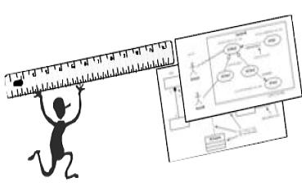
Métrica de software.
Es cualquier medida o conjunto de medidas destinadas a conocer o estimar el tamaño u otra característica de un software o un sistema de información, generalmente para realizar comparativas o para la planificación de proyectos de desarrollo.

Slide 16
Métricas del proyecto
Permiten a un gestor de proyectos - Valore el estado de un proyecto en curso. - Rastree los riesgos potenciales. - Descubra las áreas problemas antes que se vuelvan críticas. - Ajuste el flujo de trabajo o las tareas - Evalúe la habilidad del equipo de proyecto para controlar la calidad de los productos de trabajo de software
Métricas del proceso
Se recopilan en el transcurso de todos los proyectos y durante largos períodos.
Su objetivo es proporcionar un conjunto de indicadores que conduzcan a la mejora del proceso.

Slide 17
Técnicas de estimación
Estimaciones Top-Down y Bottom-Up.
En la estimación top-down (de arriba a abajo) una estimación de conjunto para los costes del proyecto es extraída de las propiedades generales del producto a desarrollar. El coste total es después distribuido, repartido entre los distintos componentes.
Como ventajas:
Enfoque a nivel de sistema. Debido a que la estimación se basa en la experiencia previa en proyectos completados, tendrá en cuenta todos los subsistemas a implementar del proyecto.
Como inconvenientes:
No suele identificar problemas a bajo nivel para los que sería conveniente emplearse a fondo en la estimación.
Se olvida de pequeños subsistemas que no están previstos en principio a desarrollar.
Tiene menos estabilidad que una estimación por componentes.

Slide 18
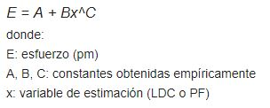

Modelos algorítmicos de estimación
=Estimación Global
Los modelos de regresión son modelos derivados de la realización de un 'análisis de regresión' sobre proyectos anteriores. Algunos modelos orientados a LDC son:
Walston‐Felix: E = 5,2KLDC^0,91
Bailey‐Basisli: E = 5,5 + 0,73KLDC^1,16
Simple de Boehm: E = 3,2KLDC^1,05
Doty (KLDC>9): E = 5,288KLDC^1,0457
Como modelos orientados a PF encontramos:
Albretch y Gaffney: E = ‐91,4+0,355PF
Kemerer: E = ‐37 + 0,96PF
Proyectos pequeños: E = ‐12,88+0,405PF
Para el mismo valor de LDC o PF los modelos difieren por lo que necesitan calibración para las necesidades locales.

Slide 19
COCOMO
El modelo COCOMO original está compuesto de tres modelos:
Básico: Calcula el esfuerzo en función del tamaño estimado (KLDC).
Intermedio: Calcula el esfuerzo en función del tamaño estimado y de “conductores de coste”. Los conductores de coste evalúan un conjunto de atributos del producto, del hardware, del personal y del proyecto.
Avanzado: Modificación del modelo intermedio para considerar el impacto de los conductores de coste en cada fase del proyecto.
Se usa uno u otro en función del conocimiento que se tenga del proyecto.
Estos tres modelos se definen para tres tipos de proyectos:
Modo orgánico: proyectos pequeños y medianos, mucha experiencia, pocas restricciones, realizado por equipos pequeños, entorno familiar.
Modo semiacoplado: proyectos intermedios en tamaño y complejidad, varios niveles de experiencia.
Modo empotrado: proyectos complejos y muy restrictivos. Proyectos innovadores. Desarrollados dentro de un conjunto estricto de hardware, de software y restricciones operativas.

Slide 20
Modelos no algorítmicos de estimación
Los modelos no algorítmicos o modelos heurísticos de estimación se basan también en la aplicación de algoritmos.pero algoritmos no deterministas. Las principales técnicas aplicadas son:
Redes neuronales
Minería de datos
Programación genética
Razonamiento basado en casos
Simulación

